Slide 1
线段树进阶
fateice

Slide 2
Snow Boots
给定一个长度为n的序列。
有m次询问，每次询问给定两个数si,di。你一开始站在0，每次你可以走不超过di，但你到达的位置的数不能超过si。问能否走到n+1。
n,m<=100000。
题目来源：bzoj5194

Slide 3
Snow Boots
把询问按照si从小到大排序。
每次会多一些能走的位置。
用线段树维护不能走的位置的最长连续长度。
时间复杂度O((n+m)logn)

Slide 4
序列操作
给定一个长度为n的序列。
有m次操作，操作分为：区间加；区间取负；询问区间中选c个数乘积的和。
n,m<=50000，c<=10。
题目来源：bzoj2962

Slide 5
序列操作
维护区间选0~c个数的答案。
合并时枚举两边各选几个数。
区间加和区间取反都可以打标记。
时间复杂度O(mc²logn)

Slide 6
The Child and Sequence
给定一个长度为n的非负整数序列a，你需要支持以下操作：
1：给定l,r，输出a[l]+a[l+1]+…+a[r]。
2：给定l,r,x，将a[l],a[l+1],…,a[r]对x取模。
3：给定k,y，将a[k]修改为y。
n,m<=100000，a[i],x,y<=10⁹。
题目来源：CF438D

Slide 7
The Child and Sequence
用线段树维护区间最大值以及区间和。
进行取模操作时，如果x>区间最大值那么退出，否则两边都递归下去。
单个数被有效地取模一次只会花费O(logn)的时间，并且数值至少减半，因此每次修改至多使时间复杂度增加O(lognlogW)。
时间复杂度O(mlognlogW)

Slide 8
A Simple Task
给定一个由小写字母组成的字符串s。有m次操作，每次操作将一个区间升序/降序排序。
你需要求出最终序列。
n,m<=100000。
题目来源：CF558E

Slide 9
A Simple Task
用线段树维护区间内a~z的个数，每次询问拆成区间询问和26个区间修改操作。
时间复杂度O(nlogn*26²)

Slide 10
A Simple Task
每次将前k个小写字母变成0，其它小写字母变成1。对这个01串进行操作。
最后还原出字母。
时间复杂度O(nlogn*26)

Slide 11
Two Permutations
给出两个长度分别为n,m的排列A,B，问有多少个整数d满足把A的元素全部+d之后，A是B的子序列。
n,m<=200000

Slide 12
Two Permutations
令a[A[i]]=i，b[B[i]]=i，那么问题变成求a数组的相对大小关系在b数组中出现多少次。
需要求出b数组每个长度为n的区间离散后的hash值。
用权值线段树维护加入和删除一个数即可。
时间复杂度O(mlogm)

Slide 13
宝石
有n座城市，编号为1~n，第i座城市里宝石的交易价格为ai。当你经过第i座城市时，你可以以ai的价格购买或卖出一个宝石。在任意时刻，你最多只能携带一个宝石。
有m次操作，操作分为两种：
给定l,r，询问依次经过编号为l~r的城市能获得的最大收益。
给定l,r,x,y，将al至ar修改为首项为x，公差为y的等差数列。
n,m<=200000

Slide 14
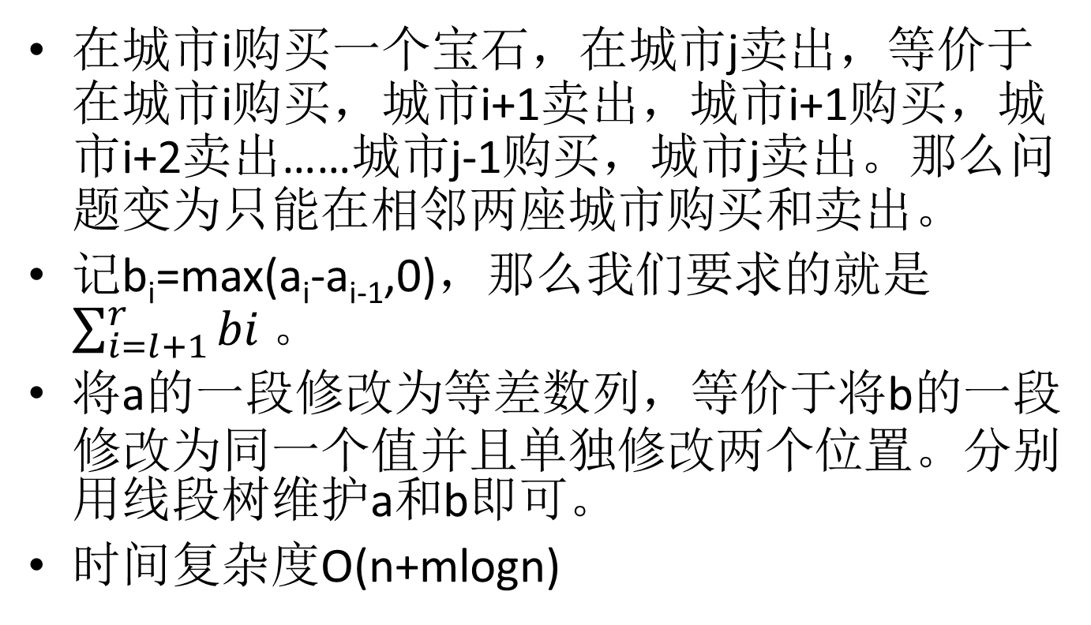
宝石
在城市i购买一个宝石，在城市j卖出，等价于在城市i购买，城市i+1卖出，城市i+1购买，城市i+2卖出……城市j-1购买，城市j卖出。那么问题变为只能在相邻两座城市购买和卖出。
记b_{i}=max(a_{i}-a_{i-1},0)，那么我们要求的就是$\sum_{i=l+1}^{r}{bi}$ 。
将a的一段修改为等差数列，等价于将b的一段修改为同一个值并且单独修改两个位置。分别用线段树维护a和b即可。
时间复杂度O(n+mlogn)

Slide 15
楼房重建
给定一个长度为n的序列，m次操作，每次修改一个数，然后求有多少个数满足它是前缀最大值。
n,m<=100000
题目来源：bzoj2957

Slide 16
楼房重建
线段树每个区间维护区间最大值，以及只考虑这个区间时，右儿子有多少个数满足条件。
当区间前面有别的数时，将前面的最大值与左儿子的最大值比较。
如果前面的大就直接往右递归，否则往左递归。
修改也是类似的。
时间复杂度O(mlog²n)

Slide 17
Election
Alice和Bob要竞选总统。
有n个选民，编号为1~n，他们中有的人支持Alice ，有的人支持Bob ，还有的人保持中立。
现在你需要把选民分成若干个区间，每个区间的长度在[l,r]中。如果一个区间中支持Alice的人比支持Bob的人多，那么Alice得一票，一个区间中支持Bob的人比支持Alice的人多，那么Bob得一票。
Alice想要赢得选举，于是她请你合理地分区间，使得她获得的票数减去Bob获得的票数最大。
n<=10⁶

Slide 18
Election
令s[i]表示前i个数的和，f[i]表示前i个数分成若干个区间的最大答案。
f[i]=max{f[j]+(s[i]>s[j])-(s[i]<s[j])}
按s建立线段树，每个点上存一个单调队列。
每次将f[i-l]加入线段树，更新f[i]，然后将f[i-r]删除。
时间复杂度O(nlogn)

Slide 19
Tanie linie
给定一个长度为n的序列。你需要选出至多k个不相交的区间，最大化权值和。
k<=n<=100000。
题目来源：bzoj3502

Slide 20
Tanie linie
每次贪心选取和最大的区间，然后把这些数全部取反。
用线段树维护。
正确性可以用费用流证明。
时间复杂度O(klogn)

Slide 21
Snuke Line
有m个点集，第i个点集包含0至m中编号是i的倍数的点。
给定n个区间。对于每个点集，求出有多少个区间包含点集内的至少一个点。
n,m<=100000。
题目来源：ARC68E

Slide 22
Snuke Line
由于第i个点集中相邻两个点的差为i，因此对于区间长度>=i的区间j，它一定包含第i个点集中的至少一个点。
而对于区间长度<i的区间j，它至多包含第i个点集中的一个点。同时m个点集的大小之和是O(mlogm)的。因此对于这些区间，我们只要对点集i中的每一个点，求出包含它的区间个数，直接求和即可。
我们从小到大枚举i，需要支持的操作是加入一条线段或者查询一个点被包含的次数，这可以用一个线段树轻松解决。
时间复杂度O(mlog²m+nlogm) 。

Slide 23
Segment
有一个二维平面。有m次操作，每次插入一条线段或是询问某个x值处最高的线段。
m<=100000。
题目来源：bzoj3165

Slide 24
Segment
李超线段树
线段树每个点维护一个线段。
新来一条线段时进行比较，如果其中一个在任何时候都更优，就把另一个扔掉。
否则将其中一个扔到交点所在的半边。
时间复杂度O(mlog²W)

Slide 25
String
给定n个串，有m次询问，每次询问给定串a,b，问n个串中有多少个能表示为axb，其中x为任意字符串。
字符串总长s<=10^6。
题目来源：hdu6096

Slide 26
String
条件等价于前缀为a，后缀为b，且长度>=|a|+|b|的个数。
不考虑长度的情况下，将正串和反串分别按字典序编号，一个询问对应了编号的一个区间，用字典树或排序+二分+hash求出区间，然后主席树求答案。
然后考虑减掉长度不足的。直接枚举长度就可以确定出字符串。
时间复杂度O(slogs)

Slide 27
可持久化线段树（主席树）
支持询问历史版本或者在历史版本上进行修改。
开个数组存下每个版本的根。
修改时对于需要修改的O(logn)个点，每个点建一个对应的新点存储修改后的信息。
时空复杂度O(n+mlogn)

Slide 28
K-th Number
有一个长度为n的序列，有m次询问，每次问一个区间的第k小的数。
n,m<=100000
题目来源：poj2104

Slide 29
K-th Number
对权值线段树进行可持久化。
从a[1]到a[n]加入每个数，询问时用第r棵线段树上减去第l-1棵线段树就能得到值域在一个区间内的数的个数。
时间复杂度O((n+m)logn)

Slide 30
砖块Klo
有n柱砖，每次你可以将一柱砖的高度+1/-1。你希望用最少的次数使得有连续k柱砖高度相同。
n<=100000，hi<=1000000。
题目来源：bzoj1112

Slide 31
砖块Klo
需要求若干段的中位数以及大于/小于中位数的数的和。
同样可持久化权值线段树。
时间复杂度O(nlog(hi))

Slide 32
作业
https://vjudge.net/contest/283722
gowrevqeonfiqon
课件中的大多数题目都在这里。
[bzoj3165]Segment建议写一下去bzoj交。

